Slide 1
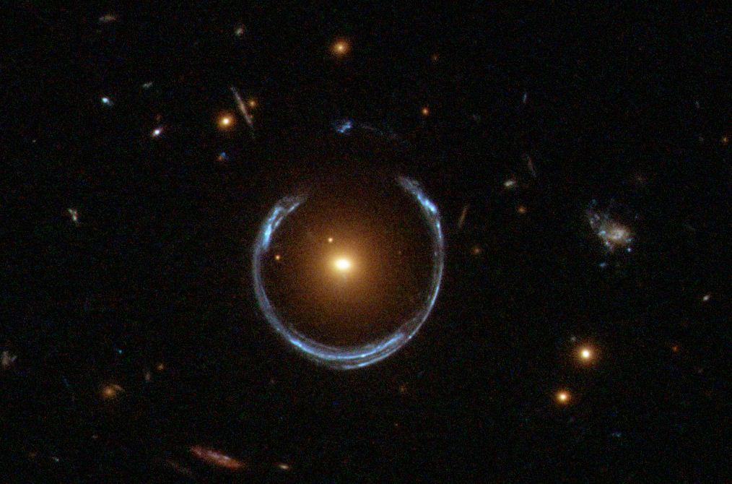
Gravitational Lens
Gravitational Lens

Slide 2
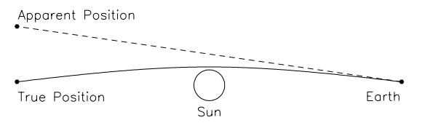

牛顿引力理论与广义相对论
利用牛顿引力可以计算出光线的偏折角为$Δθ=\frac{2GM}{c^{2}r}$，对于太阳来说， $Δθ$=$0$.85’’ (Henry Cavendish, 1784&Johann Georg von Soldner, 1804)
而广义相对论给出的结果是$Δθ=\frac{4GM}{c^{2}r}=$1.7’’(Einstein, 1915)
(Ramesh Narayan, 1995)

Slide 3
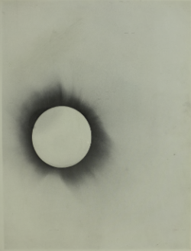
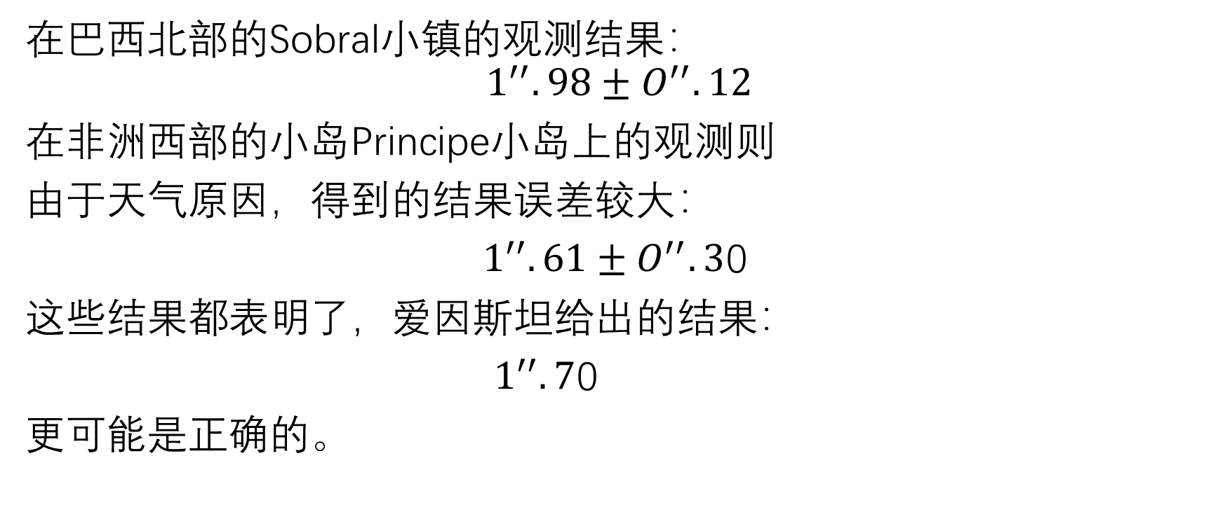
爱丁顿对光线偏折的观测
在巴西北部的Sobral小镇的观测结果：
$$1^{′′}.98±O^{′′}.12$$
在非洲西部的小岛Principe小岛上的观测则
由于天气原因，得到的结果误差较大：
${ 1}^{′′}.61±O^{′′}.3$0
这些结果都表明了，爱因斯坦给出的结果：
${ 1}^{′′}.7$0
更可能是正确的。
(Dyson, Eddington, & Davidson 1920)

Slide 4
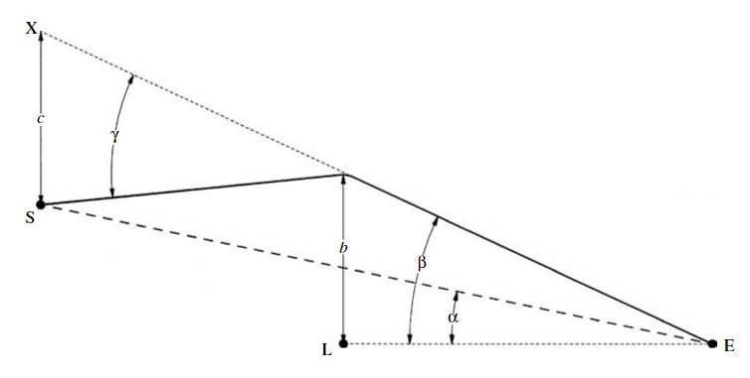
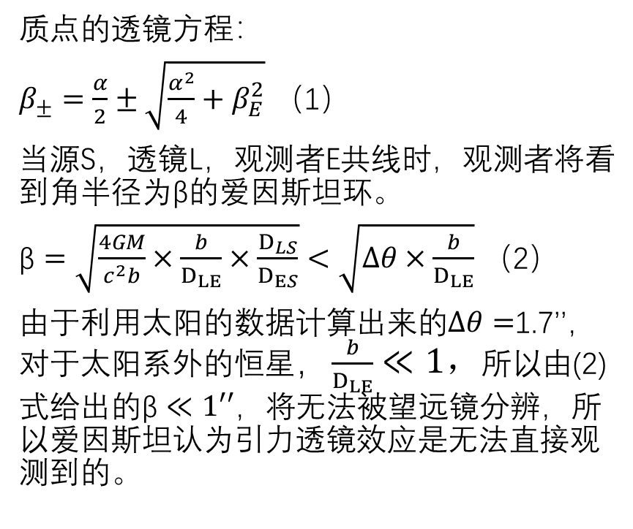
引力透镜
质点的透镜方程：
$β_{±}=\frac{α}{2}±\sqrt{\frac{α^{2}}{4}+β_{E}^{2}}$ （1）
当源S，透镜L，观测者E共线时，观测者将看到角半径为β的爱因斯坦环。
$\text{β}=\sqrt{\frac{4GM}{c^{2}b}×\frac{b}{D_{LE}}×\frac{D_{LS}}{D_{ES}}}<\sqrt{Δθ×\frac{b}{D_{LE}}}$ （2）
由于利用太阳的数据计算出来的$Δθ=$1.7’’，对于太阳系外的恒星，$\frac{b}{D_{LE}}≪1，$所以由(2)式给出的$\text{β}≪1′′，将$无法被望远镜分辨，所以爱因斯坦认为引力透镜效应是无法直接观测到的。
(“Cosmology”, Steven Weinberg)

Slide 5
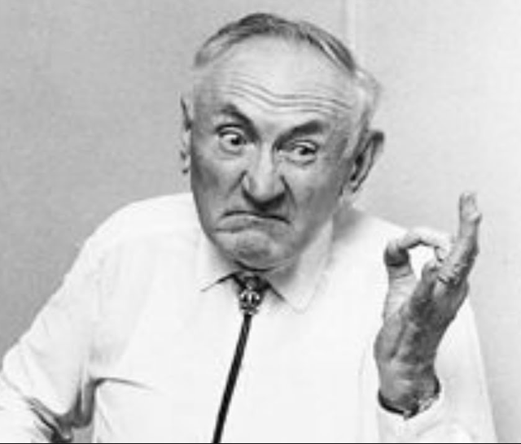
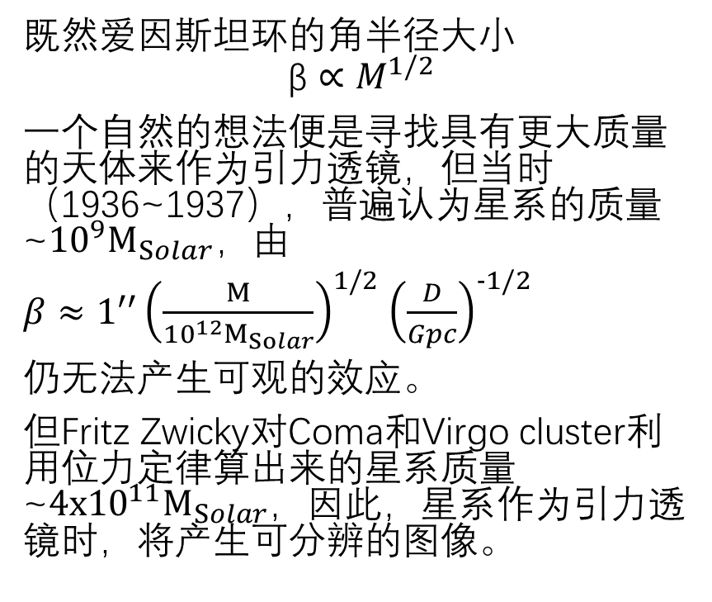
星系作为引力透镜
既然爱因斯坦环的角半径大小
$$\text{β}∝M^{1/2}$$
一个自然的想法便是寻找具有更大质量的天体来作为引力透镜，但当时（1936~1937），普遍认为星系的质量~${10}^{9}M_{Solar}，由$
$β≈1^{′′}{\left(\frac{M}{{10}^{12}M_{Solar}}\right)}^{1/2}$ ${\left(\frac{D}{Gpc}\right)}^{-1/2}$
仍无法产生可观的效应。
但Fritz Zwicky对Coma和Virgo cluster利用位力定律算出来的星系质量~${4x10}^{11}M_{Solar}$，因此，星系作为引力透镜时，将产生可分辨的图像。
Fritz Zwicky

Slide 6
第一次引力透镜事件的发现

Slide 7
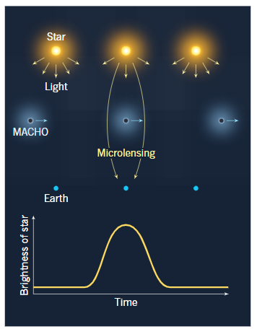

微引力透镜
观测到的光度变化由下式给出：
$$l=\frac{l_{0}}{\left|1−{β_{E}}^{4}/β^{4}\right|}$$
其中
$$β_{±}=\frac{α}{2}±\sqrt{\frac{α^{2}}{4}+β_{E}^{2}}$$
故当α变化时， $l也会$随着变化。

Slide 8
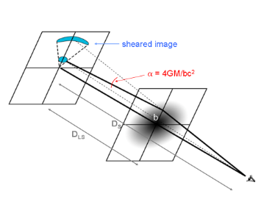
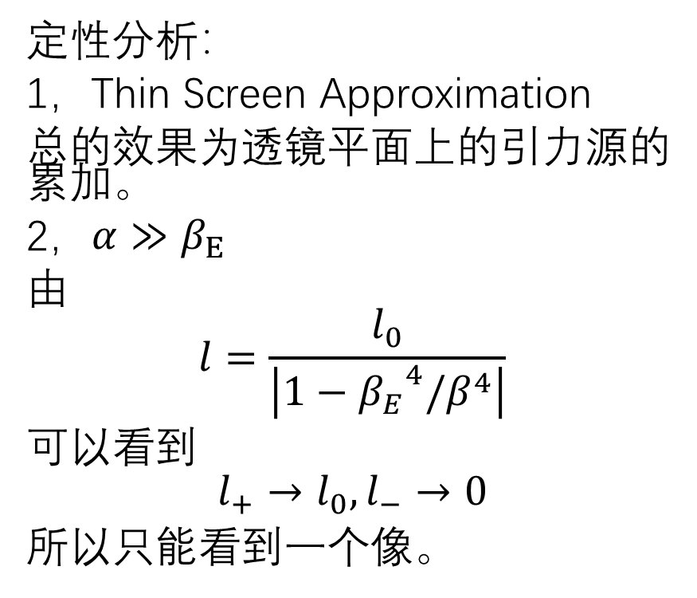
弱引力透镜
定性分析：
1，Thin Screen Approximation
总的效果为透镜平面上的引力源的累加。
2，$α≫β_{E}$
由
$$l=\frac{l_{0}}{\left|1−{β_{E}}^{4}/β^{4}\right|}$$
可以看到
$$l_{+}→l_{0},l_{−}→0$$
所以只能看到一个像。
(LSST Science Collaboratio et al. 2009)

Slide 9
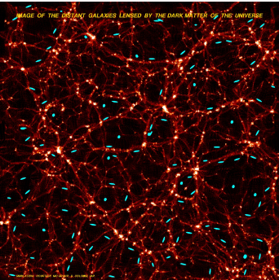
利用弱引力透镜研究暗能量的性质
因为相邻图像（右图上的蓝色斑纹）的光必定经过相邻的结构（质量分布），所以图像的形状是相关的。
当图像间距增大时，形状的相关性减小，由此可以推断出质量的统计分布（相关函数或功率谱），分析不同时期的引力透镜图像可重建大尺度结构的生长历史。
而大尺度结构的生长历史又可用来研究暗能量的性质。(Hu 2002; Huterer 2002)
（ Canada-France Hawaii Telescope ）

Slide 10
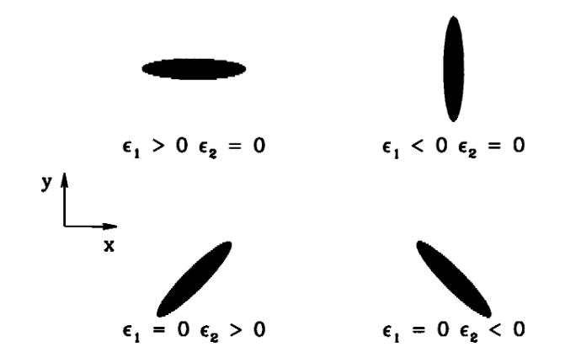
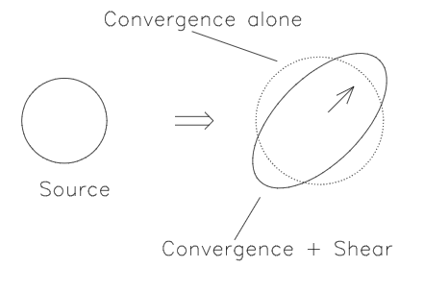
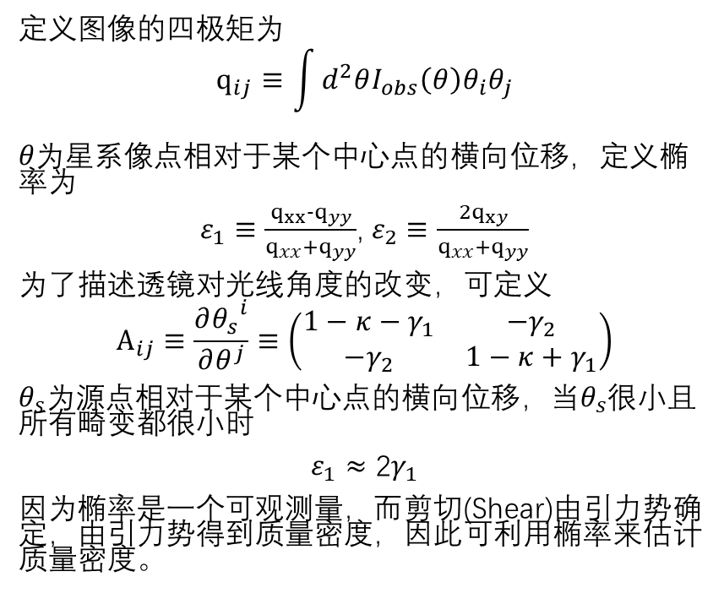
利用椭率来估计质量密度
定义图像的四极矩为
$$q_{ij}≡\int{d^{2}θI_{obs}\left(θ\right)θ_{i}θ_{j}}$$
$θ为$星系像点相对于某个中心点的横向位移，定义椭率为
$ε_{1}≡\frac{q_{xx}-q_{yy}}{q_{xx}+q_{yy}}$, $ε_{2}≡\frac{{2q}_{xy}}{q_{xx}+q_{yy}}$
为了描述透镜对光线角度的改变，可定义
$$A_{ij}≡\frac{∂{θ_{s}}^{i}}{∂θ^{j}}≡\left(\begin{matrix}1−κ−γ_{1} & −γ_{2} \\ −γ_{2} & 1−κ+γ_{1}\end{matrix}\right)$$
$θ_{s}为$源点相对于某个中心点的横向位移，当$θ_{s}$很小且所有畸变都很小时
$ε_{1}≈$ 2$γ_{1}$
因为椭率是一个可观测量，而剪切(Shear)由引力势确定，由引力势得到质量密度，因此可利用椭率来估计质量密度。
(“Modern Cosmology”, Scott Dodelson)
(“Gravitational Lensing’, Jonathan Pritchard)

Slide 11
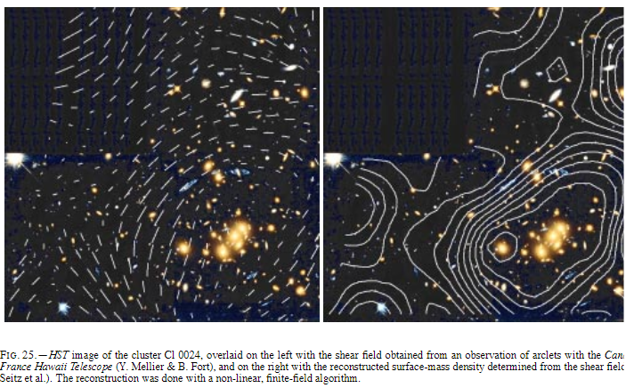
Shear maps
一般而言亮度分布和质量分布大致相同

Slide 12
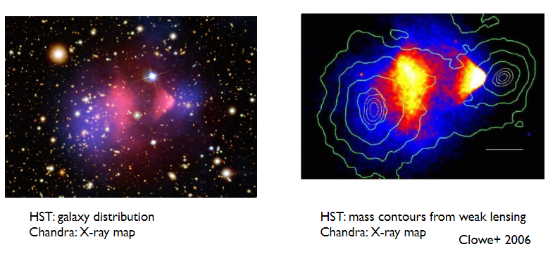
Bullet Cluster
Bullet Cluster的亮度分布和质量分布不一致

